Slide 1
Ενδυνάμωση μειονοτικών ομάδων στην κοινότητα (πρόσφυγες, Ρομά, πυρόπληκτοι, νεόπτωχοι)
Παναγιώτης Χ. Χονδρός
Ψυχολόγος, MSc, cPhD
Πρόεδρος ΕΠΑΨΥ
Αντιπρόεδρος Ομοσπονδίας Φορέων Ψυχοκοινωνικής Αποκατάστασης και Ψυχικής Υγείας ΑΡΓΩ

Slide 2
Προκείμενες
Ενδυνάμωση
μειονοτικών ομάδων
στην κοινότητα
πρόσφυγες,
Ρομά,
πυρόπληκτοι,
νεόπτωχοι

Slide 3
Στοιχεία Ορισμών (1963-1999)
Πρόωρη αναγνώριση ψ.α. (63)
Αξιοποίηση κοινωνικής ψυχιατρικής (66)
Αποτελεσματική Αξιοποίηση κοιν. Πόρων: οικογένειες, κοινωνικά δίκτυα, συναδέλφους κλπ. (67)
Ύπαρξη κοινωνικού κινήματος (77)
Προσβασιμότητα Υπηρεσιών και Αποδοχή Ευθύνης (77)
Αντιμετώπιση αναγκών πληθυσμού και όχι μόνο ατόμου (78)
Πληθώρα δομών, μορφών παρέμβασης (86)
Ύπαρξη Δικτύου (97)
Πλήρη παροχή (κάλυψη) φροντίδας σε δεδομένο πληθυσμό (99)

Slide 4
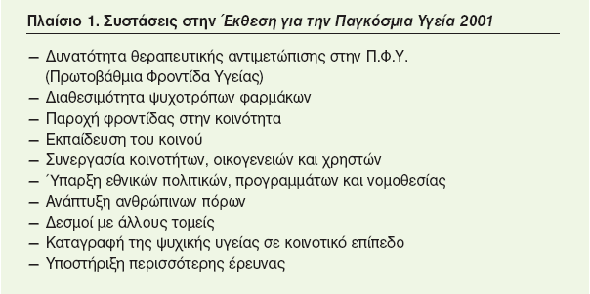

Slide 5
Οι ανάγκες των ατόμων με ψυχικές διαταραχές, ΠΟΥ 2001

Slide 6

Τα άτομα με ψυχικές ασθένειες ικανοποιούν τα κριτήρια ευαισθησίας.
Γι’ αυτό πρέπει να περιλαμβάνονται σε αναπτυξιακές στρατηγικές και σχέδια.
• Οι διαφορετικοί φορείς ανάπτυξης πρέπει να διαδραματίσουν σημαντικό ρόλο στο σχεδιασμός και εφαρμογή σχετικών πολιτικών και προγραμμάτων αλλά και
Για την ενσωμάτωση της ψυχικής υγείας σε ευρύτερες, εθνικές, αναπτυξιακές στρατηγικές και παρεμβάσεις
Τα αναπτυξιακά προγράμματα και οι σχετικές πολιτικές τους πρέπει να προστατεύουν τα ανθρώπινα δικαιώματα των ατόμων με ψυχικές διαταραχές και την οικοδόμηση της ικανότητας συμμετοχής στις δημόσιες υποθέσεις.
(WHO, 2010)

Slide 7

Εισόδημα
Κοινωνία των πολιτών
ΠΦΥ
Εκπαίδευση
Πολιτική προτεραιότητα
Στέγαση
Δικαιώματα
  Επείγουσα φροντίδα

Slide 8
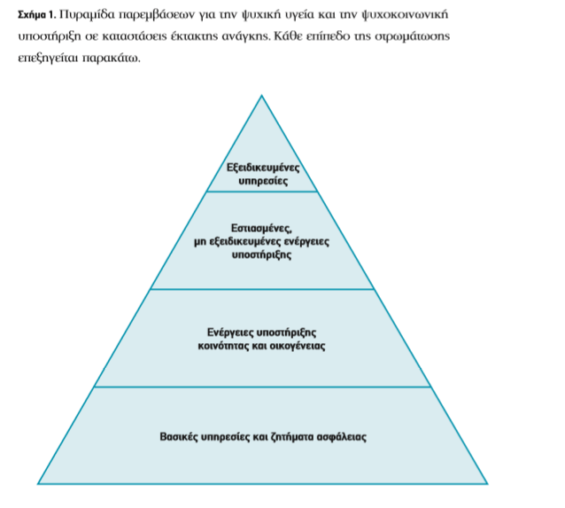


Slide 9
Τι είναι ενδυνάμωση για εσάς;
.
Οι ίδιοι οι χρήστες των υπηρεσιών ψυχικής υγείας αναγνωρίζουν ως βασικά χαρακτηριστικά της ενδυνάμωσης τα ακόλουθα:
Αυτοδυναμία
Αξιοπρέπεια και σεβασμός
Δύναμη – δυνατότητα λήψης αποφάσεων
Πρόσβαση σε πληροφορίες και πόρους
Αίσθημα ανήκειν και προσφοράς σε μία ευρύτερη κοινότητα

Slide 10
Πλαίσιο
Ευρύτερα στην υγεία η ενδυνάμωση είναι η διαδικασία μέσω της οποίας τα άτομα αποκτούν μεγαλύτερο έλεγχο και επιρροή πάνω στις αποφάσεις και τις δράεις που επηρεάζουν την υγεία τους (WHO, 1998)
Ενδυνάμωση της Ευρωπαϊκής πολιτικής ψυχικής υγείας: Πράσινη Βίβλος, Ευρωπαϊκό Σύμφωνο
Κεντρική έννοια στο όραμα του ΠΟΥ για την προαγωγή της Υγείας
Συνεργατικό πρόγραμμα ΠΟΥ – ΕΕ στην Ενδυνάμωση των χρηστών υπηρεσιών στο χώρο της ψυχικής υγείας (WHO-EC Partnership Project on User Empowerment in Mental Health) 2008 – 2011 → κατευθυντήριες για δράσεις σε επίπεδο ατόμου, κοινότητας/ τοπικό, κοινωνίας/ εθνικό

Slide 11
Ενδυνάμωση
Γνώσεις
Δεξιότητες
Μέσα

Slide 12
Φιλοσοφία εκπαιδευτικών για μη ειδικούς
Στο χώρο της ψυχικής υγείας αναγνωρίζεται ότι βασικό εργαλείο των ειδικών είναι η γνώση και ο ίδιος ο άνθρωπος.
Κάθε άτομο πρέπει να μπορεί να έχει ισότιμη και ανοιχτή πρόσβαση σε υψηλού επιπέδου εκπαιδευτικές ευκαιρίες.
Δεν θα περιορίσουμε την προσπάθεια μας στην αίθουσα διδασκαλίας ή στην επίτευξη ακαδημαϊκών στόχων
Και οι επαγγελματίες και τα άτομα που αναζητούν φροντίδα βρίσκονται σε μία διαρκή διαδικασία διεύρυνσης των γνώσεων τους σχετικά με το άτομο, τις σχέσεις, τις δεξιότητες, τους πόρους και τα μέσα. Με αυτή την οπτική η μάθηση και η εκπαίδευση διασυνδέονται με τις δράσεις ενδυνάμωσης και recovery.
Οι χρήστες υπηρεσιών ψυχικής υγείας μπορούν να ενδυναμώσουν τη θέση τους και τις επιδιώξεις τους μέσω της δια βίου μάθησης.
Κάνουμε ερωτήσεις
Συζητάμε
Η προσωπική μας εμπειρία είναι σημαντική για τους άλλους
Θεωρούμε την άποψη μας σημαντική
Αξιοποιούμε το εγχειρίδιο και όλο το υλικό που θα μας δοθεί από το πρόγραμμα
Ζητάμε επιπλέον υποστήριξη από τους φορείς του προγράμματος

Slide 13
Η μάθηση δεν περιορίζεται μόνο στην αίθουσα διδασκαλίας ή στην επίτευξη ακαδημαϊκών στόχων, αλλά μπορεί να πραγματοποιηθεί μέσα σε πολλά διαφορετικά πλαίσια και για πολλούς διαφορετικούς σκοπούς
  Μαθαίνω να γνωρίζω – μαθαίνω πώς να μαθαίνω αντί να μαθαίνω απλά συγκεκριμένα γνωστικά αντικείμενα
  Μαθαίνω να πράττω – αναπτύσσω την ικανότητα να προσαρμόζομαι και να ανταποκρίνομαι σε νέες προκλήσεις και νέες απαιτήσεις
  Μαθαίνω να συνυπάρχω και να ζω με τους άλλους – ειρηνική επίλυση διαφωνιών, γνωριμία με άλλα άτομα και την κουλτούρα τους και υιοθέτηση κοινωνικών δεξιοτήτων
  Μαθαίνω να υπάρχω – μαθαίνω να συνεισφέρω στην πλήρη ατομική ανάπτυξη του μυαλού, του σώματος, των αισθητικών και πολιτιστικών αξιών, της πνευματικότητας

Slide 14
Ψυχοκοινωνική αποκατάσταση
Προστασία δικαιωμάτων
Ενδυνάμωση

Slide 15

Ενδυνάμωση χρηστών στην ψυχική υγεία
Βαθμός επιλογών, επιρροής και ελέγχου του ατόμου πάνω στη ζωή του
Το κλειδί για την ενδυνάμωση είναι η εξάλειψη των φραγμών και ο μετασχηματισμός των σχέσεων εξουσίας
Η ισχύς είναι κεντρική έννοια στην ιδέα της ενδυνάμωσης
Notes:
In a mental health context, empowerment refers to the level of choice, influence and control that users of mental health services can exercise over events in their lives.
The key to empowerment is the removal of formal or informal barriers and the transformation of power relations between individuals, communities, services and governments.
Power is central to the idea of empowerment, and one important element of empowerment strategies is
…

Slide 16
Επίπεδα δράσης ενδυνάμωσης
Κοινωνικό/ δομικό επίπεδο
Κοινότητα
Ανάπτυξη και παροχή υπηρεσιών
Άτομο
Notes:
Empowerment needs to take place simultaneously at the population and the individual levels.
Empowerment is a multidimensional social process. And as health is a fundamental human right, empowerment of patients and their families, friends or other informal carers is a societal task that encourages all communities, employers, trade unions, schools and colleges, voluntary organizations to respect health and well-being of individuals and populations and act in ways that empower individuals and groups to respect their own and other people’s rights to health and well-being.
Communities can support individuals in this process by establishing social networks and mobilizing social support; together, these promote cohesion between individuals and can support people through difficult transitions and periods of vulnerability in life.
The empowerment of communities comprises a higher degree of individual empowerment among the members of the community, a stronger sense of belonging to the community, development of and participation in political activities, leadership of decision-making process and access to resources for the benefit of the community.
For the individual, the empowerment process means overcoming a state of powerlessness and gaining control of one’s life. The process starts with individually defined needs and ambitions and focuses on the development of capacities and resources that support it. The empowerment of individuals is intended to help them adopt self-determination and autonomy, exert more influence on social and political decision-making processes and gain increased self-esteem.

Slide 17
Αναλαμβάνοντας δράση

Slide 18
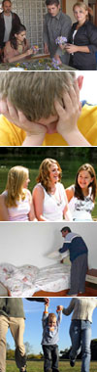
Ενδυνάμωση στο επίπεδο της κοινωνίας
Τα ανθρώπινα δικαιώματα των χρηστών αντιμετωπίζονται με σεβασμό, προστατεύονται και εκπληρώνονται
Υπάρχει νομοθεσία για την προστασία από τις διακρίσεις
Εφαρμόζονται προγράμματα για την υποστήριξη των χρηστών και των φροντιστών
Υπάρχουν αναγνωρισμένοι σύλλογοι χρηστών και φροντιστών

Slide 19
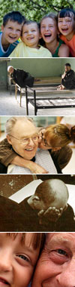
Ενδυνάμωση στο επίπεδο της κοινότητας
Υπάρχει κρατική χρηματοδότηση για την ίδρυση και την λειτουργία τοπικών συλλόγων χρηστών και φροντιστών
Υπάρχουν ομάδες αυτοβοήθειας και άλλα κοινοτικά δίκτυα για τους χρήστες και τους φροντιστές
Υπάρχει εκπαίδευση σχετικά με την καταπολέμηση του στίγματος για κοινωνικούς εταίρους όπως, εργοδότες, αστυνομικούς, ΜΜΕ

Slide 20
Ενδυνάμωση σε ατομικό επίπεδο
Αναπτύσσοντας ή ενισχύοντας τρόπους αντιμετώπισης των δυσκολιών
Έχοντας πραγματικό λόγο στη θεραπεία, τη φροντίδα και την αντιμετώπιση των κρίσεων
Δουλεύοντας με επιδίωξη τις προσωπικές επιθυμίες και στόχους
Notes:
While structures, conditions and support can create the opportunities that enable individual empowerment, responsibility ultimately lies with individuals to reclaim control of their problems, the way they are treated and their lives.
At the individual level, users and carers need to take back control by:
developing or strengthening ways of coping with their difficulties (e.g. through personal recovery planning);
aving a real say in the treatment and care that they receive, and planning for crises so that they can exert an influence even at times of acute distress (e.g. through advance statements); and
working towards their own ambitions and goals, which may well include employment, education, enhanced family roles and relationships.

Slide 21
Ενδυνάμωση μέσω της εκπαίδευσης και της κατάρτισης
Εκπαίδευση για γιατρούς ΠΦΥ για την καλύτερη αναγνώριση της ψυχικής ασθένειας/ των ευάλωτων ατόμων
Το στίγμα, οι διακρίσεις, η ενδυνάμωση είναι μέρος του προγράμματος σπουδών των επαγγελματιών της ΠΦΥ και της ΨΥ
Εκπαίδευση για χρήστες και φροντιστές πάνω σε δεξιότητες κοινοτικές εργασίας και ανάπτυξης ηγετικών δεξιοτήτων

Slide 22
Ενδυνάμωση σε επίπεδο υπηρεσιών
Υπάρχει διαθέσιμη θεραπεία και φροντίδα από ειδικούς σε κοινοτικό επίπεδο
Υπάρχει ανεξάρτητο όργανο που επιθεωρεί κατά πόσο εφαρμόζεται ο νόμος σε κλινικό πλαίσιο και σε επίπεδο οργάνωσης των υπηρεσιών
Οι χρήστες εμπλέκονται σε όλα τα επίπεδα της λειτουργίας, του σχεδιασμού, της παροχής και της αξιολόγησης των υπηρεσιών

Slide 23
Ο ρόλος της ισχύος
Στρατηγική ενδυνάμωσης σημαίνει ότι:
«Θέτουμε σε επερώτηση την εξουσία ελέγχου και την κοινωνική αδικία, μέσω πολιτικών, κοινωνικών και ψυχολογικών διαδικασιών, που θα αποκαλύπτουν τους μηχανισμούς ελέγχου, τα θεσμικά ή δομικά εμπόδια, τις πολιτισμικές νόρμες και την κοινωνική μεροληψία, και επομένως επιτρέπουμε στα άτομα να αντισταθούν στην εσωτερικευμένη καταπίεση και να αναπτύξουν νέες αναπαραστάσεις της πραγματικότητας»
Wallerstein N: Health Evidence Network Report. W HO Regional Office for Europe, 2006.

Slide 24
Βέλτιστη σύνθεση υπηρεσιών κατά τον ΠΟΥ
Υπηρεσίες μακράς διάρκειας παραμονής και εξειδικευμένες υπηρεσίες
Υπηρεσίες ψυχικής υγείας
μέσω ΠΦΥ
Άτυπη κοινοτική φροντίδα
Αυτοφροντίδα
Χαμηλό
Υψηλό
Κοινοτικές υπηρεσίες ψυχικής υγείας
Ψυχιατρικές υπηρεσίες στα ΓΝ
Κόστος
Συχνότητα αναγκών
ΠΟΣΟΤΗΤΑ ΑΝΑΓΚΑΙΩΝ ΥΠΗΡΕΣΙΩΝ
Χαμηλό
Υψηλό
WHO 2003, αναφέρεται στο Funk et al 2007: 436

Slide 25
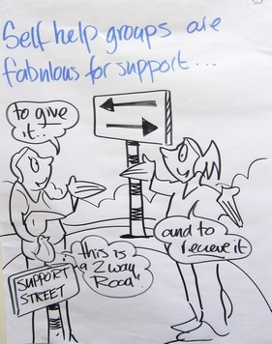
ΒΑΣΙΚΑ ΧΑΡΑΚΤΗΡΙΣΤΙΚΑ
ΟΛΩΝ ΤΩΝ ΟΜΑΔΩΝ ΑΥΤΟΒΟΗΘΕΙΑΣ
Η αμοιβαιότητα
Η καθολικότητα (Η κοινή εμπειρία των μελών της ομάδας)
Η ανταποδοτικότητα: “Παίρνω και δίνω βοήθεια την ίδια στιγμή”.
Η μοιρασμένη υπευθυνότητα
Η προσβασιμότητα
Η ανωνυμία
Η αμοιβαία βοήθεια/φροντίδα – κοινωνική στήριξη
Η βιωματική γνώση
Η αρχή της παροχής βοήθειας. Σύμφωνα με αυτή, ίσως το άτομο που δίνει βοήθεια επωφελείται περισσότερο από την συνδιαλλαγή, δηλαδή βοηθιέται περισσότερο από αυτόν που βοηθάει.
Η αποδοχή της διαφορετικότητας.

Slide 26
Άτομα με προσφυγική εμπειρία
Παράδειγμα 1^{ο}

Slide 27
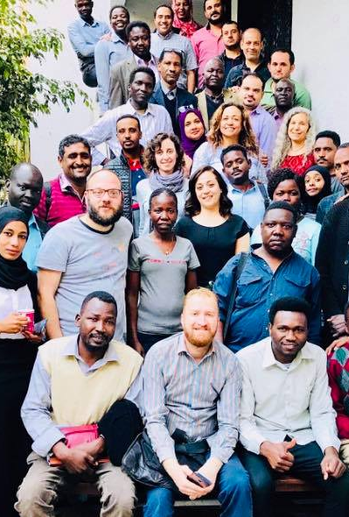
Το παράδειγμα του PSTIC
Πρέπει να βρούμε μεθόδους για να προάγουμε τις ΒΕΛΤΙΣΤΕΣ, ΔΙΑΘΕΣΙΜΕΣ ΚΑΙ ΕΦΑΡΜΟΣΙΜΕΣ παρεμβάσεις
Όλες οι υπηρεσίες PSTIC διευκολύνουν την οικογενειακή και κοινοτική υποστήριξη.
Το PSTIC είναι "από" τους ανθρώπους / εκπαιδευμένα μέλη της κοινότητας των προσφύγων που βοηθούν τα ευάλωτα μέλη των κοινοτήτων τους
Οι παρεμβάσεις περιλαμβάνουν:
  Η ευαισθητοποίηση της κοινότητας για την προώθηση της αυτοπεποίθησης
  Κινητοποίηση της Κοινότητας για να βοηθήσει τους πιο ευάλωτους
  Επείγουσα αντιμετώπιση σε συνεργασία με την κοινότητα
  Εκπαίδευση διαμεσολάβησης σχετικά
  Οικογενειακή και κοινοτική διαμεσολάβηση και επίλυση προβλημάτων
  Διευκόλυνση ασφαλών πολιτιστικών και παραδοσιακών πρακτικών
  Κοινοτική ένταξη ευάλωτων μελών.
  Διευκόλυνση ασφαλών νοικοκυριών για ασυνόδευτους ανήλικους, για ανύπαντρες μητέρες και για άτομα με ειδικές ανάγκες

Slide 28
IASC MHPSS Πυραμίδα παρεμβάσεων
Ψυχιατρική φροντίδα από εξειδικευμένο προσωπικό
Επίπεδο 4: Εξειδικευμένες Υπηρεσίες
Ψυχολογικές πρώτες βοήθειες
Βασική φροντίδα ψυχικής υγείας από επαγγελματίες ΠΦΥ
Βασική συμβουλευτική από community workers
Επίπεδο 3: Εστιασμένη μη ειδική υποστήριξη σε ατομικό επίπεδο
Υποστήριξη παραδοσιακών, πολιτισμικών και θρησκευτικών δραστηριοτήτων
Κινητοποίηση/ διευκόλυνση/ ενεργοποίηση ηγετικών ικανοτήτων στην κοινότητα και κοινωνικών υποστηρικτικών δομών
Σχολεία για τα παιδιά: ανεπίσημη και επίσημη εκπαίδευση
Επίπεδο 2: Υποστήριξη κοινότητας και οικογένειας
Community and family supports
Συνηγορία για την παροχή βασικών υπηρεσιών που να είναι ασφαλείς, κοινωνικά κατάλληλες και να διασφαλίζουν την αξιοπρέπεια
Επίπεδο 1: Κοινωνικές συνιστώσες σε βασικές ανάγκες και ασφάλεια
Basic services and security
Notes:
28

Slide 29
Βασικές αρχές IASC MHPSS:
Ανθρώπινα δικαιώματα και ισότητα
Συμμετοχή των ωφελούμενων
Do No Harm
Αξιοποίηση διαθέσιμων πόρων και ικανότητας
Ουσιαστική ένταξη των υποστηρικτικών συστημάτων
Πολυεπίπεδη υποστήριξη
Notes:
29

Slide 30


Η μαϊμού και το ψάρι
Η μαϊμού είδε το ψάρι να κολυμπάει.
Δεν γνώριζε ότι στο ψάρι αρέσει το νερό
Ένιωσε συμπόνοια για το ψάρι και το έβγαλε από το νερό γιατί πίστευε ότι θα πνιγεί.
Το ψάρι πέθανε.
Η μαιμού έκλαψε και είπε ότι μόνο ήθελε να βοηθήσει.

Slide 31
Ρομά
Παράδειγμα 2^{ο}

Slide 32

ROMED
Συμβούλιο της Ευρώπης
Εκπαίδευση Διαμεσολαβητών
Προώθηση της έννοιας της διαμεσολάβησης
Capacity building οργανώσεων
  Ρομά Χωρίς Σύνορα
  Σύλλογος Γυναικών Δενδροπόταμου

Slide 33

Προκλήσεις
Μέθοδοι εκπαίδευσης?
Μέσα ή έξω από την κοινότητα;
Σχέσεις μεταξύ κοινοτήτων
Ο ρόλος της ηγεσίας
Ο ρόλος των γυναικών
Χρηματοδότηση

Slide 34
Πυρόπληκτοι
Παράδειγμα 3^{ο}

Slide 35

Κάλυψη σε αγαθά
Άμεσες ανάγκες
Πρώτες βοήθειες ψυχικής υγείας
Μακροπρόθεσμη παροχή φροντίδας
Κοινοτικές δράσεις: θέατρο, γιορτές
Εκπαίδευση στην αυτοβοήθεια

Slide 36
Στο πλαίσιο του Προγράμματος κι έχοντας διασφαλίσει τη συνεργασία του ΚΥ Νέας Μάκρης και άλλων φορέων που παρεμβαίνουν στην κοινότητα, έχει ήδη ξεκινήσει παρέμβαση συστηματικά με παροχή υπηρεσιών ψυχιάτρου, παιδοψυχιάτρου, ψυχολόγου και κοινωνικού λειτουργού στο χώρο του Κέντρου Υγείας, κατ’ οίκον αλλά και σε χώρους προσωρινής στέγασης των οικογενειών. Έχουν ήδη εξυπηρετηθεί περισσότερα των 50 ατόμων μεταξύ αυτών και άνθρωποι με απώλειες μελών της οικογένειάς τους, αντιμετωπίζοντας σοβαρές δυσκολίες στην καθημερινότητά τους.
Μέρος του Προγράμματος είναι και η συγκρότηση ομάδων υποστήριξης και συμβουλευτικής σε εκπαιδευτικούς και γονείς με στόχο την ενδυνάμωση του ρόλου τους και την ενίσχυση της ανθεκτικότητας της κοινότητας.
Οι ομάδες θα συντονίζονται από επαγγελματίες ψυχικής υγείας και θα πραγματοποιούνται σε χώρους της κοινότητας (Κέντρο Υγείας, Κέντρα Κοινότητας, σχολεία) εκτός σχολικού ωραρίου, απογευματινές ώρες ή/και Σαββατοκύριακα. Η συχνότητα των ομάδων θα είναι σε εβδομαδιαία βάση ή ανά 15ήμερο αναλόγως της διαθεσιμότητας των συμμετεχόντων.
Η θεματολογία των ομάδων θα διαμορφωθεί μέσα από το διάλογο, τον προβληματισμό και τις ανάγκες των συμμετεχόντων, ενώ γενικά θα περιλαμβάνει ζητήματα που θα αφορούν:
  Στη διαχείριση επείγουσας κατάστασης, την έγκαιρη διάγνωση συμπτωμάτων ψυχικής ασθένειας και την παραπομπή στις αρμόδιες υπηρεσίες
  Στην ψυχοσυναισθηματική ανάπτυξη των παιδιών και των εφήβων
  Στην εκπαίδευση των Εκπαιδευτικών σε τεχνικές που ευνοούν την ύπαρξη μιας καλής επικοινωνίας τόσο με το παιδί / έφηβο όσο και με τους γονείς του.
  Στην ενδυνάμωση των Γονέων ως προς τη διαχείριση των πνευματικών, συναισθηματικών και κοινωνικών αναγκών των παιδιών ανάλογα με την ηλικία τους

Slide 37
Άτομα με οικονομικά προβλήματα
Παράδειγμα 4^{ο}

Slide 38

Ο Παγκόσμιος Οργανισμός Υγείας επισημαίνει κατηγορηματικά από το 2001 ότι η συσχέτιση ανάμεσα σε κοινωνικούς-οικονομικούς παράγοντες, όπως
  η ανεργία,
  το ανασφαλές εργασιακό περιβάλλον,
  η πτώση στην κοινωνική κλίμακα,
  η στέγαση,
και σε συγκεκριμένους δείκτες υγείας είναι αδιαμφισβήτητη και επαληθεύεται από ισχυρά ερευνητικά δεδομένα (solid facts)
(WHO, 2003, 2009).
Η μείωση και η έλλειψη πόρων και σε ατομικό και σε κρατικό επίπεδο φαίνεται να επηρεάζει την ποιότητα ζωής, την πρόσβαση σε επαρκή και κατάλληλη φροντίδα και το επίπεδο υγείας του πληθυσμού (Τσιάντου & Κυριόπουλος, 2010).

Slide 39
Ανάπτυξη και διατήρηση υγιών κοινοτήτων
Παροχή ασφαλούς περιβάλλοντος, καλές συνθήκες κατοικίας, θετικές εκπαιδευτικές εμπειρίες, απασχόληση, καλές συνθήκες εργασίας, υποστηρικτική πολιτική υποδομή
Μείωση των συγκρούσεων και της βίας, προαγωγή του αυτοκαθορισμού και του αυτοελέγχου, κοινωνική στήριξη
Εξασφάλιση βασικών αναγκών
Προώθηση δημοκρατικού λόγου – ενίσχυση θεσμών

Slide 40
Δράσεις
Συμμετοχή ληπτών – αυτοβοήθεια
Ομάδες επαγγελματιών
Διατομεακή συνεργασία – εκπαίδευση μη ειδικών
Προώθηση στην εργασία
Χρήση νέων τεχνολογιών

Slide 41
Τα προβλήματα
Οι στόχοι
Ο αριθμός των εμπλεκόμενων
Τεχνική ικανότητα
Δυνατότητα εκπροσώπησης
O ρόλος και η υποστήριξη των μελών

Slide 42
Εκπαίδευση
Ενημέρωση
Υποστήριξη – παροχή υπηρεσιών
Καταγγελία
Διεκδίκηση
Συνηγορία
Αξιολόγηση
Έρευνα
Σχεδιασμό
Σκοποί:
Συμφωνία και ιεράρχηση
Αυτοβοήθεια
Συνηγορία
Notes:
Εκπαίδευση: ληπτών, συγγενών, επαγγελματιών (ποικίλες ποια – λήπτες/ συγγενείς ως εκπαιδευτές; )
Ενημέρωση: ληπτών, συγγενών, πολιτών, ειδικών πληθυσμών, πολιτικών
Υποστήριξη – παροχή υπηρεσιών: δράσεις προαγωγής, πρόληψης, καταπολέμησης
Καταγγελία: δύο υποθέσεις στο διεθνές δικαστήριο (όχι από συλλόγους όμως)
Διεκδίκηση
Συνηγορία
Αξιολόγηση: υπηρεσιών, ικανοποίηση – ο ΠΟΥ το επιβάλλει πι α
Έρευνα : φάρμακα κυρίως. Έρευνα για άλλες θεραπείες, επιθυμίες, recovery,
Σχεδιασμό

Slide 43

Pan_ch@otenet.gr
FB
EPAPSY ΕΠΑΨΥ

